Slide 1
Kraljic matrise

Slide 2
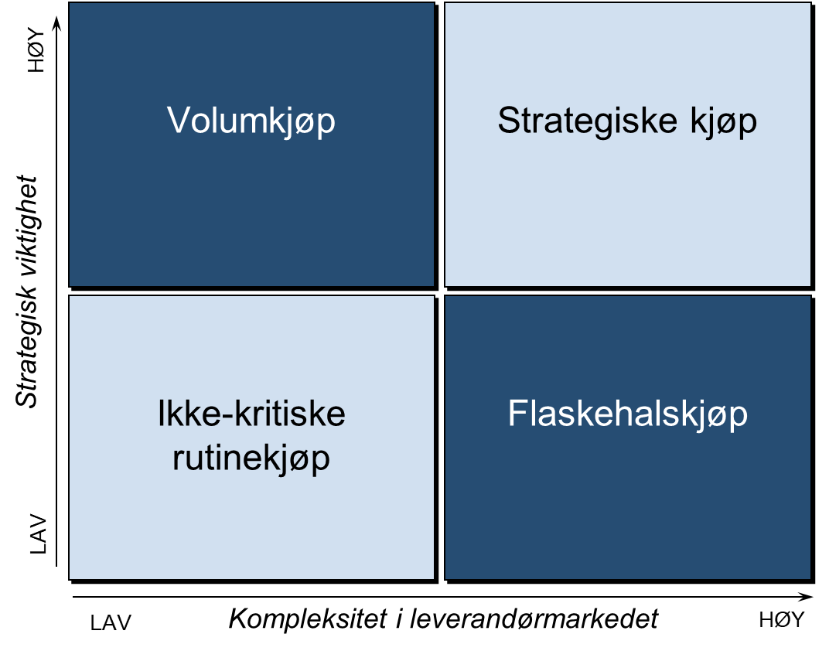
Kraljics matrise
En Kraljic analyse kan utføres som et ledd i å prioritere hvilke kategorier som det skal jobbes videre med:
Kategoriene settes inn i matrisen ut i fra to vurderinger:
hvor viktig er kategoriene for virksomheten?
hvor komplekst er leverandørmarkedet?
(Innkjøpets betydning for virksomheten)
(Antall leverandører)
Notes:
Strategisk virkemiddel for forsyningsledelse: Lanseringen av Peter Kraljics artikkel «Purchasing must become Supply Management» i Harvard Business Review i 1983 markerte et tidsskille med hensyn til hvordan virksomheter betraktet innkjøp. Presenterte en enkel matrise som klassifiserer innkjøpsporteføljen. Bygger på to variabler 1) innkjøpets økonomiske betydning og 2)forsyningsrisiko

Slide 3
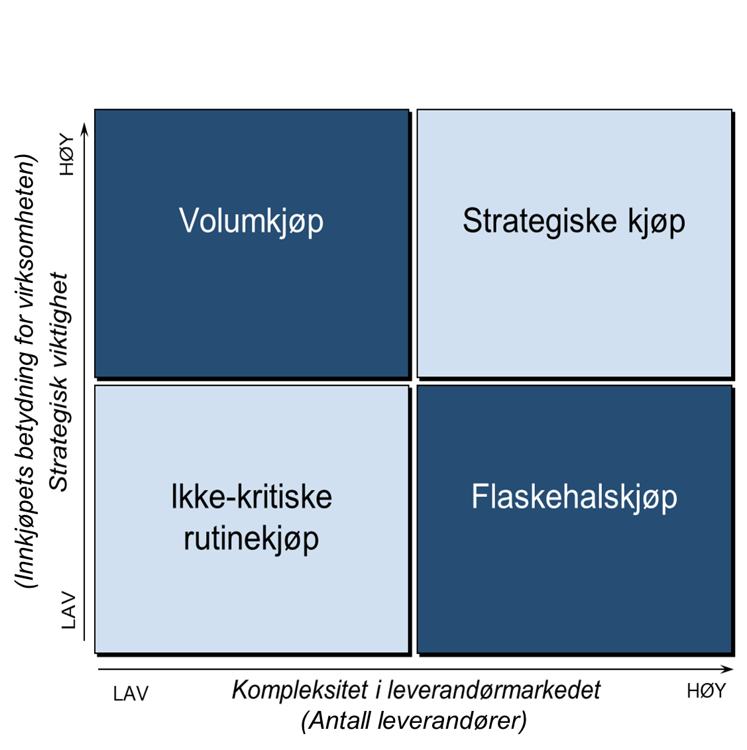
Hva betyr høy strategisk viktighet for virksomheten?
Høy verdi
Liten prisforskjell gir høyt utslag på bunnlinjen
Leveransen er kritisk for forretningsvirksomheten
Hva betyr lav strategisk viktighet for virksomheten?
Standardprodukter/tjenester
Ikke kritisk for virksomhetens direkte tjenesteytelse
Hva betyr lav kompleksitet i leverandørmarkedet?
Sterk konkurranse med mange leverandører som leverer tilsvarende varer/tjenester
Generiske varer eller tjenester som kan skaffes fra flere leverandører og til en standard kvalitet
Kostnaden ved å bytte leverandør er lav
Hva betyr høy kompleksitet i leverandørmarkedet?
Lav konkurranse i markedet – oligopol?
Høye byttekostnader ved skifte av leverandør
Gjerne tilpassede produkter

Slide 4
Volumkjøp
Kjennetegn:
Høy verdi, lav risiko
Aktivt marked med mange leverandører
Generiske varer eller tjenester som kan skaffes fra flere leverandører og til en standard kvalitet
Kostnaden ved å bytte leverandør er lav
Liten prisforskjell gir høyt utslag på bunnlinjen
Tiltak kan være å legge opp til økt konkurranse i anskaffelsen.
Eksempel: telefoni

Slide 5
Ikke-kritiske kjøp
Kjennetegn:
Lav verdi, lav risiko
Hyllevare av liten verdi som ikke er kritisk for tjenesteyting.
Sterk konkurranse med mange leverandører
Transaksjonskostnadene ved innkjøpet kan være høyere enn verdien til vare- eller tjenesten
Tiltak kan være å effektivisere bestillings-, logistikk- og betalingsprosesser for å oppnå lavere transaksjonskostnader (standardisering, rammeavtaler, bruk av elektronisk handel)
Eksempel: kontormateriell og rekvisita

Slide 6
Strategiske kjøp
Kjennetegn:
Høy verdi, høy risiko
Kritisk for forretningsvirksomheten
Dette er avanserte produkter og tjenester kjøpt i store volum som ofte er levert etter kundens unike spesifikasjoner
Krever høy kvalitet og forutsigbar levering
Liten konkurranse/vanskelig å skaffe. Bare en eller få leverandører som er kilde for leveranser
Bytte av leverandør på kort sikt gir risiko for høy byttekostnad
Tiltak kan være å innlede et strategisk langsiktig samarbeid for å hente ut gevinster på lang sikt
Eksempel: Tilpassede IT systemer (for eksempel økonomisystem)

Slide 7
Flaskehalskjøp
Kjennetegn:
Lav verdi, høy risiko
Varen/tjenesten vanskelig å skaffe
Ikke kritisk for virksomheten
Normalt få leverandører
Liten effekt på tjenesteytelsen
Disse varene og tjenestene representerer en relativt liten økonomisk verdi, men er sårbare i forhold til leveringssikkerhet
Ofte engangskjøp
Tiltak kan være å vurdere flere leveringskilder for å sikre seg. Eller å spesifisere ned anskaffelsen, evt. dele den opp for å få flere leverandører.
Eksempel: reservedeler til kontormaskiner og konsulenter med spesialkompetanse

